Slide 1


Hukom - Ester
7
PAGLIKHA
ANARKIYA
1st Man & Woman
1st Sin
P
1st Gospel
1st Family
MAHARLIKA
(1000 B.C.)
1st Murder
DC
Flood/Rainbow
Tower
ABRAHAM
(2000 B.C.)
3 LIPUNAN
P 7 K J
TAWAG
AC
L - S - B
I - I
NC
J - E
12
PAGKABIHAG
7 = 4 + 3
JOSE
Slavery
430
4 TAO
MOISES
(1500 B.C.)
(500 B.C.)
Exodo
S
S
KATAHIMIKAN
Sinai
M - C - C
Kadesh Barnea
JESUS
40
40
LC
5 Sermons
J
JOSUE
Jericho/Ai
Land Divided
01
3

Slide 2

Josue 14:5; 24:29; Hukom 17:6
Pagpapalit senaryo...
Ang Lupain ay nasakop.
Ang Lupain ay nahati.
Si Josue ay namatay.
Walang dakilang lider sa bansa!
02
4

Slide 3
?
7
Ang Tanong:
Ano ang IYONG iniisip na nangyari ng….
03

Slide 4
Hukom 17:6
7
E
Dagat Mediteraneo
ASER
NEEPTALI
ZEBULON
Dagat ng Galilea
Bundok Tabor
Bundok Carmel
ISACHAR
“Ginawa ng tao ang tama sa kanyang paningin.”
Bundok Gilboa
MANASES
MANASES
JOSUE
EPHRAIM
Jericho/Ai
LUPA HATI
DAN
BENJAMIN
GAD
JUDA
Hebron
Patay na Dagat
REUBEN
SIMEON..
LEVI: Mga Bayan lamang na titirhan
04

Slide 5
Judg. 17:6
7
ASHER
NAPHTALI
THE Great Sea
ZEBULON
Sea of Galilee
Mt. Tabor
Mt. Carmel
ISSACHAR
ANARKIYA!
“Ginawa ng tao ang matuwid sa kanyang paningin.”
Mt. Gilboa
MANASSEH
MANASSEH
JOSHUA
EPHRAIM
Jericho/Ai
Land Divided
DAN
BENJAMIN
GAD
JUDA
Hebron
Dead Sea
REUBEN
SIMEON
LEVI: Only towns to live in.
Handbook pg. 31-32
05

Slide 6
Mga Hukom at Ruth
A M P
Handbook pg. 31-32
7.2.03d.
©2004 TBBMI
06

Slide 7
Hukom 17:6
7
ANARKIYA
Ang UNA
sa
TATLONG
LIPUNAN
ay:
ANARKIYA
Walang kinilalang sentrong awtoridad ng pamumuno ang mga tao.
350
A M P
Handbook pg. 31-32
07

Slide 8
Hukom 2:16-17
7
ANARKIYA
MGA HUKOM
ANARRKIYA
Mga Hukom
350
ANG PANAHON NG PAGTALIKOD NG BANSA!
Handbook pg. 31-32
1
08

Slide 9
Hukom 2:16-17
7
Othniel
Ehud
Shamgar
Deborah & Barak
Jair
Abimelech
Tola
Gideon
Jephthah
Ibzan
Elon
Abdon
Samson
Eli
Samuel
ANARKIYA
MGA HUKOM
Deborah & Barak
Depende sa iyong pagbilang …mayroong 13 at 15 HUKOM ANG LUMANG ISRAEL
Gideon
ANARRKIYA
Hukom
350
Samson
Handbook pg. 31-32
1
09

Slide 10
1 Sam. 7:15
7
NGUNIT SA LAHAT
NG MGA HUKOM
NG
ISRAEL...
ANG HULI AT PINAKADAKILA,
ANG “SINUNDAN” AY SI...
SAMUEL
ANARKIYA
Hujkom
350
Handbook pg. 31-32
©2004 TBBMI
10

Slide 11
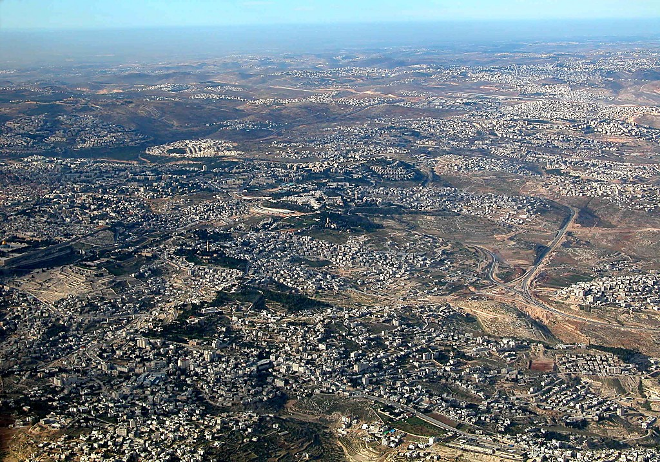
East Jerusalem and Mt of Olives aerial from s
1 Sam. 7:15
7
Nebi Samwil (Malapit sa Ramah)
BUT OF THE
MANY JUDGES
OF
ISRAEL...
Samuel: Ang Propeta at Hukom; Kanyang Tradisyunal na Tahanan at sinilangang lugar Hilaga ng Jerusalem
Templo sa bundok
THE LAST AND GREATEST,
THE “HINGE CHARACTER,” WAS...
SAMUEL
ANARCHY
Bundok Olibo
Judges
Betania
350
Gusali ng Bato
Daan tungong Jericho
Handbook pg. 31-32
1
11
©2004 TBBMI
7.2.03d.

Slide 12
1 Sam. 8:4-19
7
ANARKIYA
MGA HUKOM
350
ANARKIYA
Hukom
“SIGURADO KA BANG GUSTO MONG GAWIN IYAN?”
“GUSTO NAMIN NG HARI!”
350
350
Handbook pg. 31-32
2
12

Slide 13
1 Sam. 9:17
7
SAMSON
OF THE
13 JUDGES
OF
ISRAEL...
DEBORAH
GIDEON
THE LAST AND GREATEST,
THE “HINGE CHARACTER,” WAS...
ANARKIYA
MAHARLIKA
SAMUEL
Handbook pg. 31-32
1
13

Slide 14
M
A P
“MAHARLIKA”
14
2

Slide 15
Genesis - 1 Samuel 8:22a
7
PAGLIKHA
ANARKIYA
1st Man & Woman
Hukom
1st Sin
350
P
1st Gospel
350
1st Family
MAHARLIKA
(1000 B.C.)
1st Murder
TD
Flood/Rainbow
Tower
ABRAHAM
(2000 B.C.)
3 LIPUNAN
P 7 K J
TAWAG
AC
L - S - B
I - I
BT
J - E
12
PAGKABIHAG
7 = 4 + 3
JOSE
ANARKIYA
Pagkaalipin
Hukom
430
350
4 TAO
350
MOSES
(1500 B.C.)
(500 B.C.)
Exodo
K
S
KATAHIMIKAN
Sinai
M - C - C
Kadesh Barnea
JESUS
40
40
LC
5 Sermons
J
JOSUE
Jericho/Ai
Lupa Hati
4
15

Slide 16
PAGTATANTIYA NG PETSA:
ABRAHAM-JOSE 2000 B.C.
MOISES-JOSUE 1500 B.C.
ANARKIYA-MAHARLIKA1000 B.C.
16

Slide 17
1 Sam. 9:1-2 Hari 25:21
A M P
Handbook pg. 32-37
17
©2004 TBBMI
7.2.03d.

Slide 18
PAGHAHANDA
NG
ENTABLADO
MS
N(A)
H
NAGKAKAISA Ang Israel ay naging internasyunal na kapangyarihan na may malawak na kayamanan at inpluwensiya!
SG
C
ER
B
J
MN
DS
E
KB
U
MS
PG
RS
Handbook pg. 32-37
1
18

Slide 19
1 Sam. 9:1
7
MAHARLIKA
ca. 1000 B.C.
Ang IKALAWA
sa
TATLONG
LIPUNAN
ay:
MAHARLIKA
A M P
Handbook pg. 32-37
1
19

Slide 20
1 Sam. 15:1; 2 Sam. 2:4; 1 Hari 1:43
7
MAHARLIKA
ca. 1000 B.C.
S - D - S
SAUL
A M P
DAVID
MAHARLIKA
S - D - S
SOLOMON
Handbook pg. 32-37
4
20

Slide 21
1 Sam. 16:13-14
7
MAHARLIKA
ca. 1000 B.C.
S - D - S
Haring Saul: Binabagabag!
Tinawag si Samuel upang hirangin ang kapalit ni Saul: ang batang si David ng Betlehem.
Haring Saul: binabagabag!
Tinawag si Samuel upang hirangin ang kapalit ni Saul: ang batang si David ng Betlehem.
A R C
MAHARLIKA
S - D - S
Handbook pg. 32-37
21

Slide 22
1 Sam. 16:1
7
MAHARLIKA
ca. 1000 B.C.
S - D - S
A M P
MAHARLIKA
S - D - S
Mga Pastol na nagaalaga ng tupa malapit sa Betlehem
Handbook pg. 32-37
1
22

Slide 23
7
MAHARLIKA
ca. 1000 B.C.
DC
Ang Tipan kay David
S - D - S
2 Sam 7: 4-16
1 Cronica 17:3-15
A M P
MAHARLIKA
S - D - S
Handbook pg. 32-37
1
23

Slide 24
7
ANG TIPAN KAY DAVID
ANG TATLONG KATIBAYAN
2 Samuel 7
¹⁶ Ang iyong tahanan at iyong kaharian ay mananatili magpakaylanman; ang iyong trono ay itatatag sa walang hanggan.
tahanan
kaharian
MAHARLIKA
S - D - S
trono
walang hanggan
Handbook pg. 32-37
5
24

Slide 25

Ang Tipan kay Abraham
(“Tawag”)
Genesis 12: 1-3
LUPAIN
BINHI
PAGPAPALA
Lupa
David
Deuteronomio
30:1-10
2 Samuel
7:4 -16
Handbook pg. 32-37
25

Slide 26
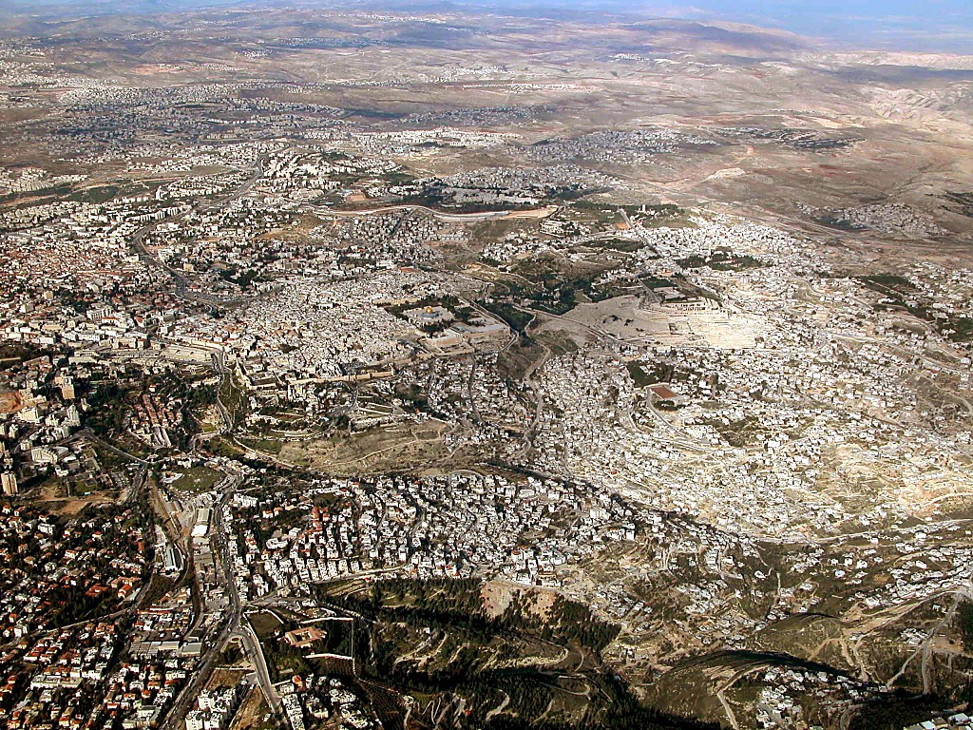
Jerusalem area aerial from south
2 Sam. 24:18-24; 2 Cronica 3:1
Jerusalem: mula sa Timog
papunta sa Templo
26
1
©2004 TBBMI
7.2.03d.

Slide 27

Old City aerial from north
2 Sam. 24:18-24; 2 Cronica 3:1
Ang Templo:
Ang Sentro ng Jerusalem
27
©2004 TBBMI
7.2.03d.

Slide 28
2 Sam. 24:18-24; 2 Chron. 3:1
Ang Lumang Giikan
Ang Giikan ni Araunah…
Binili ni David ito…
Upang itayo dito ang UNANG Templo ng Panginoon!
Sa Tuktok ng Bundok Moriah!
28
5
©2004 TBBMI
7.2.03d.

Slide 29

1 Hari 5:5
Plano ni Haring David ito.
ROYALTY
S - D - S
Ngunit…ang kanyang anak na si Solomon ang magtatayo nito!
Handbook pg. 32-37
1
29

Slide 30

1 Hari 5:5
MAHARLIKA
S - D - S
Ang “Unang” Templo ng Israel
Handbook pg. 32-37
30

Slide 31
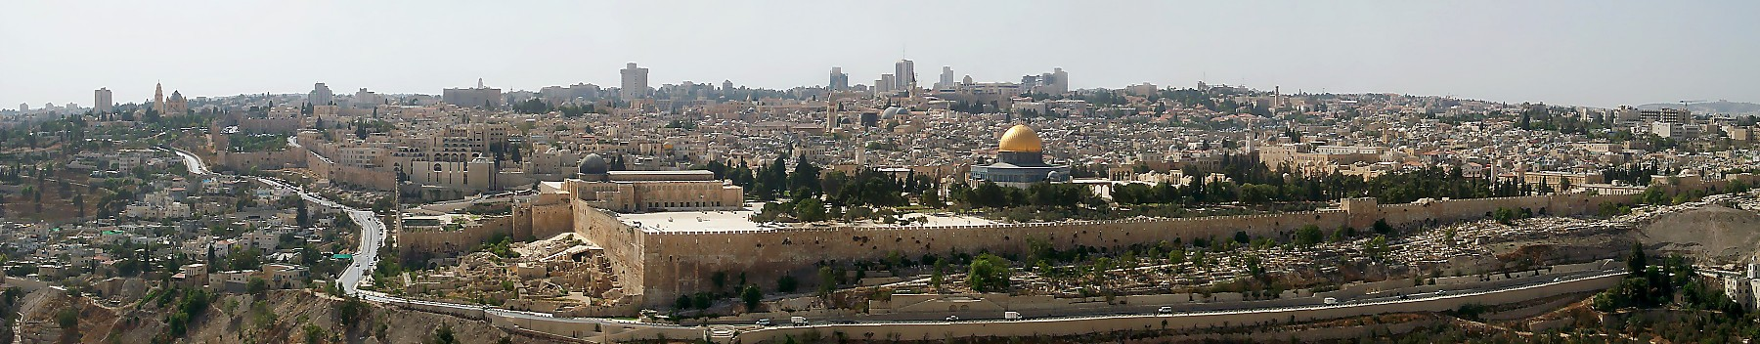
1 Hari 6:14-38
Ang Templo ng Jerusalem Ngayon
Lugar ng pinaghandugan ni Abraham kay Isaak …Bundok. Moriah…Bundok Zion
PAANO ITO ITINAYO NOON?
WALANG MGA MAKABAGONG GAMIT!
WALANG KOMPYUTER!
MAHARLIKA
S - D - S
KAHIT “SLIDE RULE”!
LAKAS-TAO KAMANG!
Handbook pg. 32-37
Handbook pg. 32-37
6
31

Slide 32
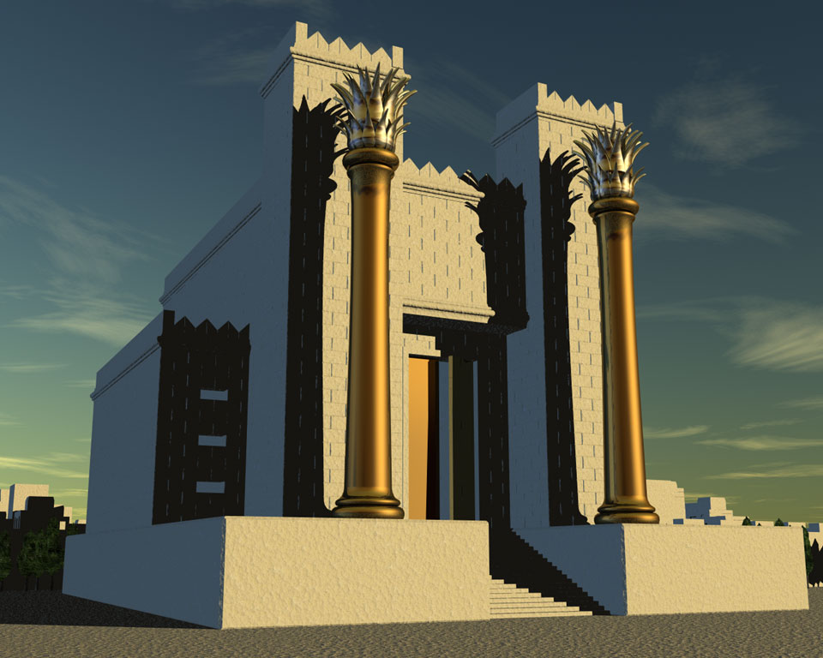
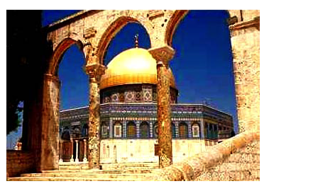
1 Hari 6:14-38; Mat. 21:12-23
Ang templo ng Jerusalem ngayon!
Lugar na pinaghandugan ni Abraham kay Isaak…Bundok Moriah…Bundok ng.Zion
Pagtatayo ng kamanghamanghang straktura!
Ang “Dingding sa Kanluran”
Ang Gusaling Bato ng Muslim ngayon
Ang “Ikalawang” Templo ni Herodes sa panahon ni Jesus
The “First” Temple Built by Solomon
Handbook pg. 32-37
6
32

Slide 33
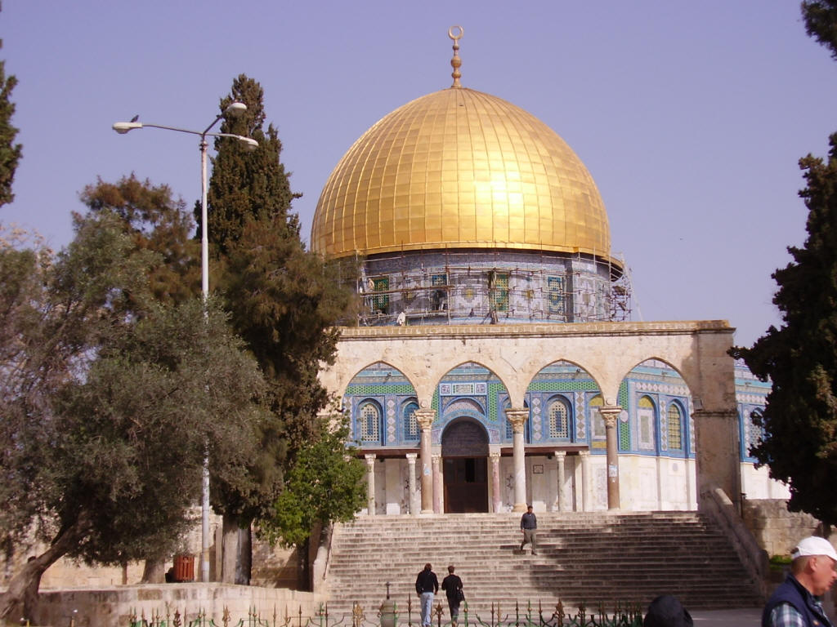
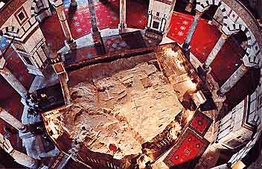
Jerusalem's Temple Mount Today
Inside the Dome of the Rock
Dome of the Rock on The Temple Mount
Handbook pg. 32-37
32a
1
Notes:
Here is the octagonal shrine as you would approach it from the south, leaving the famed Al Aqsa Mosque, also held by Islam to be one of its most holy sites.
//// Inside the Dome, looking downward, is “The Rock” from which Mohammed is said to have gone to the “Seventh Heaven” on a ladder. The building is covered throughout with hundreds of colorful carpets, its ancient roof supported by a multitude of stone columns.

Slide 34
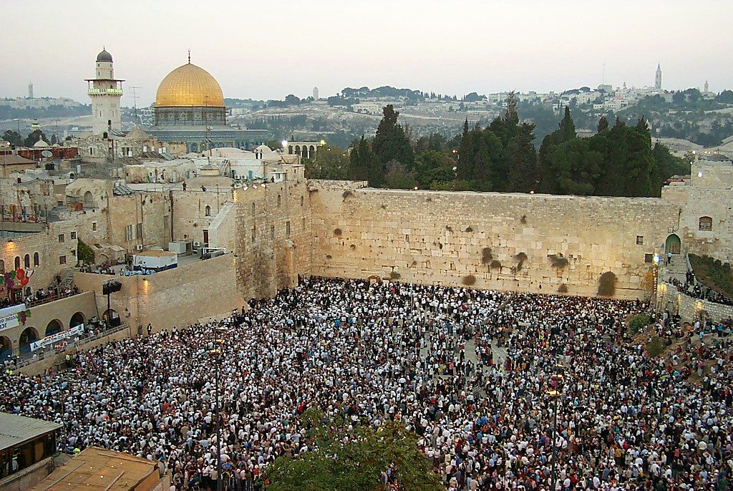
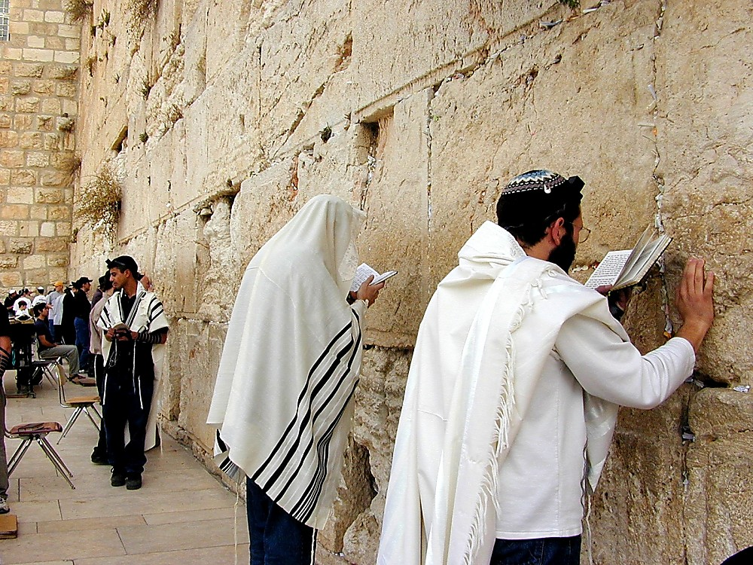
1 Hari 6:14-38
MAHARLIKA
S - D - S
Ang Kanlurang Dingding ng Templo
Handbook pg. 32-37
1
33

Slide 35
1 Hari 6:14-38
ANG NAPAKALAKING KAHALAGAHAN NG TEMPLO!
• Espirituwal
• Teolohikal
• Pulitikal
• Heograpikal
MAHARLIKA
S - D - S
• Eskatolohikal
Handbook pg. 32-37
6
34

Slide 36

1 Hari 6:14-38; Mat. 21:12-23
Ang Templo sa Jerusalem Ngayon: Ang sentro ng Mundo
Handbook pg. 32-37
35

Slide 37
7
MAHARLIKA
ca. 1000 B.C.
S - D - S
TD
2 Sam 7: 4-16
1 Cronica 17:3-15
A M P
MAHARLIKA
S - D - S
SOLOMON:MALALAKING IDEYA!
ANG ISYU: ANG MGA BAYARIN
Handbook pg. 32-37
6
36

Slide 38
1 Hari 9, 10, 11
7
ROYALTY
ca. 1000 B.C.
Konstruksiyon!
Buwis!
Pagkalugi!
Idolatriya!
S - D - S
TD
2 Sam 7: 4-16
1 Cronica 17:3-15
A M P
MAHARLIKA
S - D - S
Handbook pg. 32-37
4
37

Slide 39
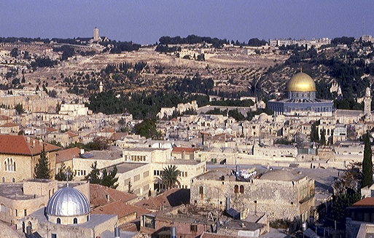
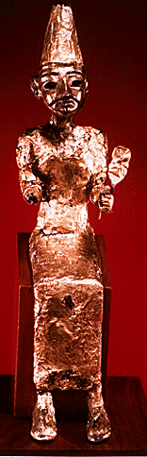
1 Hari 11:4-8
7
ROYALTY
Ang Bundok ng Olibo
ca. 1000 B.C.
S - D - S
DC
2 Sam 7: 4-16
1 Cron 17:3-15
A R C
Ang Templo
ROYALTY
S - D - S
PAGSAMBA SA DIYOS-DIYOSAN!
Handbook pg. 32-37
4
38

Slide 40
1 Hari 12:25-14:20; 14:21-31
7
MAHARLIKA
ca. 1000 B.C.
S - D - S
TD
<<<< PAGHAHATI >>>>
HILAGA TIMOG
2 Sam 7: 4-16
1 Cronica 17:3-15
A M P
ISRAEL JUDAH
10 2
MAHARLIK
S - D - S
••• SPLIT •••
North South
Israel
Judah
10 2
Handbook pg. 32-37
3
39

Slide 41
1 Hari 12:25-14:20; 14:21-31
7
ANG KAHARIAN NG HILAGA:
ISRAEL
10 TRIBO
SAMARIA
MAHARLIK
S - D - S
••• SPLIT •••
JERUSALEM
North South
2 TRIBO
Israel
Judah
10 2
ANG KAHARIAN NG TIMOG:
JUDA
Handbook pg. 32-37
1
40

Slide 42
1 Hari 17-22; Isaias hanggang Malakias
7
MAHARLIKA
ca. 1000 B.C.
S - D - S
TD
<<<< PAGHAHATI >>>>
HILAGA TIMOG
2 Sam 7: 4-16
1 Cronica 17:3-15
A M P
ISRAEL JUDA
10 2
MAHARLIKA
MGA PROPETA
S - D - S
••• PAGHATI •••
HILAGA TIMOG
Israel
Judah
10 2
MGS PROPETA
Handbook pg. 32-37
41

Slide 43
Isaiah - Malachi
7
JONAS
MIKAS
MAHARLIKA
ca. 1000 B.C.
EZEKIEL
S - D - S
SOFONIAS
DANIEL
<<<< PAGHATI >>>>
ZACARIAS
HILAGA TIMOG
JEREMIAS
ISRAEL JUDA
AMOS
HABACUC
JOEL
10 2
MGA PROPETA
MAHARLIK
S - D - S
AGEO
••• PAGHATI •••
Hilagah Timog
OBADIAS
Israel
Judah
ELISEO
10 2
MGA PROPETA
OSEAS
ELIAS
ISAIAS
NAHUM
MALAKIAS
Handbook pg. 32-37
42

Slide 44
7
MAHARLIKA
ca. 1000 B.C.
S - D - S
TD
<<<< PAGHAHATI >>>>
HILAGA TIMOG
2 Sam 7: 4-16
1 Cron 17:3-15
A M P
ISRAEL JUDA
10 2
BT
MAHARLIKA
MGA PROPETA
Ang Bagong Tipan
S - D - S
••• PAGHATI •••
North South
Israel
Judah
10 2
Jer 31: 31-33
MGA PROPETA
Handbook pg. 32-37
1
43

Slide 45
7
Jeremias 31
ANG BAGONG TIPAN
³¹ “Darating ang panahon,” sabi ng Panginoon, “na gagawa ako ng bagong pakikipagtipan sa Israel at sa Juda.
MAHARLIKA
Israel at sa Juda.
S - D - S
••• PAGHATI •••
North South
Israel
Judah
10 2
TMGA PROPETA
IPINANGAKO ANG MESIYAS!
Handbook pg. 32-37
3
44

Slide 46
Ang Tipan Kay Abraham
(“Tawag”)
Genesis 12: 1-3
MAHARLIKA
LUPA
PAGPAPALA
S - D - S
LUPA
BINHI
PAGPAPALA
BINHI
••• PAGHATI •••
North South
Israel
Judah
Lupa
David
Bago
10 2
MGA PROPETA
Deuteronomio
30:1-10
2 Samuel
7:4 -16
Jeremias
31:31-33
Handbook pg. 32-37
5
45

Slide 47
1 Hari 12 - 2 Hari 24
7
MAHARLIKA
ca. 1000 B.C.
S - D - S
TD
<<<< PAGHATI >>>>
HILAGA TIMOG
2 Sam 7: 4-16
1 Cronica 17:3-15
A M P
ISRAEL JUDA
10 2
BT
MAHARLIKA
MGA PROPETA
S - D - S
•••PAGHATI•••
North South
20-J 20-R
Israel
Judah
10 2
Timog: Rehoboam
MGA PROPETAS
Hilaga:Jeroboam
20-J 20-R
WALANG
MATUWID NA HARI
ILANG MATUWID NA HARI
Handbook pg. 32-37
3
46

Slide 48
2 Hari 17:6
7
MAHARLIKA
ca. 1000 B.C.
S - D - S
TD
<<<< PAGKAHATI >>>>
HILAGA TIMOG
2 Sam 7: 4-16
1 Cronica 17:3-15
A M P
ISRAEL JUDA
10 2
BT
MAHARLIKA
MGA PROPETA
S - D - S
•••PAGHATI
North South
20-J 20-R
Israel
Judah
Jer 31: 31-33
10 2
200
MGA PROPETA
20-J 20-R
200
ASIRIA
Assyria
Handbook pg. 32-37
47

Slide 49
2 Hari 17:6
PAGHAHANDA
NG
ENTABLADO
MS
N(A)
H
SG
C
ER
B
J
MN
MAHARLIKALTY
DS
S - D - S
••• PAGHATI•
E
North South
ANG KAHARIAN NG HILAGA:
ISRAEL (722 B.C.)
ANG MALAWAKANG PAGKALAT
Israel
Judah
KB
U
10 2
MGA PROPETA
20-J 20-R
200
Assyria
MS
PG
RS
Handbook pg. 32-37
1
48

Slide 50
PAGHAHANDA
NG
ENTABLADO
MS
Subalit… ang Kaharian ng TIMOG?
N(A)
H
SG
C
ER
B
J
MN
MAHARLIKA
DS
S - D - S
SINAKOP NG BABILONIA ANG ASIRIA!
••• PAGHATI••
E
North South
Israel
Judah
KB
U
10 2
MGA PROPETA
20-J 20-R
200
Assyria
MS
PG
RS
Handbook pg. 32-37
2
49

Slide 51
2 Hari 25:21
7
MAHARLIKA
ca. 1000 B.C.
S - D - S
TD
<<<< PAGKAHATI >>>>
HILAGA TIMOG
2 Sam 7: 4-16
1 Cronica 17:3-15
A M P
ISRAEL JUDA
10 2
BT
MAHARLIKA
MGA PROPETA
S - D - S
•••PAGHATI
North South
20-J 20-R
Israel
Judah
Jer 31: 31-33
10 2
200
350
MGA PROPETA
20-J 20-R
200
350
ASYRIA
BABILONIA
Assyria
Babylon
Handbook pg. 32-37
50

Slide 52
2 Hari 25: 1-21
PAGHAHANDA
NG
ENTABLADO
MS
N(A)
H
SG
C
ER
B
J
MN
MAHARLIKA
DS
S - D - S
••• PAGKAHATI
E
North South
Israel
Judah
KB
U
10 2
ANG KAHARIAN SA TIMOG:
JUDAH (586 B.C.)
ANG PAGKATAPON SA BABILONIA
MGA PROPETA
20-J 20-R
200
350
Assyria
Babylon
MS
PG
RS
Handbook pg. 32-37
2
51

Slide 53
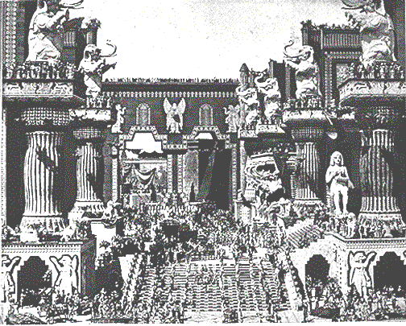
2 Hari 25: 1-21
MAHARLIKA
S - D - S
••• PAGKAHATI•••
North South
Israel
Judah
10 2
MGA PROPETA
20-J 20-R
200
350
Assyria
Babylon
Ang Lumang Siyudad ng Babilonia
Mula sa pelikulang
“Intolerance”
Handbook pg. 32-37
52

Slide 54
Genesis - Nehemias
7
PAGLIKHAa
ANARKIYA
1st Man & Woman
HUKOM
1st Sin
350
P
1MABUTINGBALITAl
350
1 PAMILYA
MAHARLIK
(1000 B.C.)
1 PAGPATAY
S - D - S
TD
BAHA/BAHAGHARI
••• SPLIT •••
ToRE
3 LIPUNAN
North South
(2000 B.C.)
ABRAHAM
(2000 B.C.)
Judah
Israel
TAWAG
AC
10 2
P 7 L J
L - S - B
MGA PROPETA
I - I
20-J 20-R
200 350
BT
J - E
Assyria Babylon
12
PAGKABIHAG
7 = 4 + 3
JOSE
MAHARLIK
PAGKAALIPIN
S - D - S
4 TAO
430
••• SPLIT •••
North South
MOiSES
(1500 B.C.)
Israel
Judah
(1500 B.C.)
(500 B.C.)
10 2
Exodus
K
S
KATAHIMIKAN
MGA PROPETA
Sinai
20-J 20-R
M - C - C
200
350
Kadesh Barnea
Assyria
Babylon
40
40
JESUS
5 Sermons
LC
JOSUE
J
Jericho/Ai
LUPA NAHATI
53

Slide 55
7
P
A M
“PAGKABIHAG”
Handbook pg. 37-38
1
54

Slide 56
2 Hari 25:21 hanggang Esdras 1:3
A MP
Handbook pg. 37-38
7.2.03d.
©2004 TBBMI
55

Slide 57
PAGTATANTIYA NG PETSA:
ABRAHAM-JOSE 2000 B.C.
MOISES-JOSUE 1500 B.C.
ANARKIYA-MAHARLIKA 1000 B.C.
PAGKABIHAG-KATAHIMIKAN 500 B.C.
56

Slide 58
Isaias 9:6-7
PAGHAHANDA
NG ENTABLADO
Pagsusuma…
MS
N(A)
H
SG
C
ER
B
J
MN
ANG JUDAH AY ININGATAN!
DS
E
KB
BAKIT?
U
MS
Sapagkat: Ang Mesiyas ay matagal ng hinulaan ng darating mula sa lipi ni Judah.
PG
RS
Handbook pg. 37-38
8
57

Slide 59
2 Hari 25:21
7
PAGKABIHAG
Ang IKATLO
sa
TATLONG
LIPUNAN
ay:
PAGKABIHAG
A M P
Handbook pg. 37-38
58

Slide 60
Daniel 1
Ang Lumang Siyudad ng Babilonia
Cpagkabihag
Ilog Eufrates
Ang Nakabiting Hardin ng Babilonia
Handbook pg. 37-38
59

Slide 61
7
PAGKABIHAG
ANG LUGAR NG AKSIYON
Handbook pg. 37-38
60

Slide 62
Jer. 29:10; Esdras 3:8; Neh. 2:5-6
7
PAGKABIHAG
70 TAON
3 DAAN
A M P
PAGKABIHAG
70 Taon
3 PAGLAKBAY
“JUDEO”
“SINAGOGA”
“SINAGOGA”
Handbook pg. 37-38
3
61

Slide 63
7
3 DAAN NG PAGBALIK
PAGKABIHAG
70 Years
3 Treks
ANG LUGAR NG AKSYON
Handbook pg. 37-38
62

Slide 64
Esdras 1-2
7
PAGKABIHAG
70 TAON
3 PAGKILOS
A M P
100 TAON / 50,000
PAGKABIHAG
70 TAON
3 PAGKILOS
100 Years / 50,000
Handbook pg. 37-38
63

Slide 65
Esdras 1:4
50,000 BUMALIK!
NGUNIT MARAMI ANG NANATILI PARA TUSTUSAN ANG PAGBABALIK.
PAGKABIHAG
70 TAON
3 Daan
100 Years / 50,000
Handbook pg. 37-38
1
64

Slide 66
Jer. 29:10; Esdras 3:8; Neh. 2:5-6
7
ZOROBABEL
PAGKABIHAG
ESDRAS
70 TAON
3 DAAN
100 TAON / 50,000
Z - E - N
PAGKABIHAG
NEHEMIAS
70 TAON
3 PAGKILOS
100 Years / 50,000
Z - E - N
Handbook pg. 37-38
4
65

Slide 67
Jer. 29:10; Esdras 3:8; Neh. 2:5-6
7
ZEROBABEL…bumalik para simulan ang pagtatayo ng Templo.
CAPTIVITY
70 YEARS
ESDRAS…bumalik para ituro ang Kautusan ng Diyos.
Z-E-N
3 TREKS
100 YEARS / 50,000
Z - E - N
TATLONG PARING DIPLOMATIKO
PAGKABIHAG
NEHEMIAH
70 TAON
NEHEMIAS…bumalik bilang isang dakilang lider ng Lumang Tipand at tagapagtayong muli ng pinto at bakod ng siyudad.
DAAN
100 TAON/ 50,000
Z - E - N
Handbook pg. 37-38
3
66

Slide 68
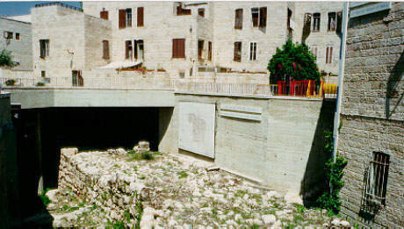
Neh. 3:8
7
7
Jerusalem: Paglalantad ng Dingding ni Nehemias
PAGKABIHAG
70 TAON
3 PAGKILOS
100TAON0,000
Z - E - N
Handbook pg. 37-38
67

Slide 69
PAGHAHANDA
NG
ENTABLADO
MS
ISRAEL
N(A)
H
JUDA
SG
C
ER
B
J
MN
PAGKABIHAG
DS
70 TAON
sed; Judah is returned.
3 PAGKILOS
E
100 Years / 50,000
Sa katapusan ng Lumang Tipan, ang Israel ay nawasak at ang Juda ay bumalik.
100 Years / 50,000
U
Z - E - N
KB
Ang Mesiyas ay pinangako “sa tamang panahon.”
MS
PG
RS
Handbook pg. 37-38
3
68

Slide 70
Genesis - Ester
7
PAGLIKHA
ANARKIYA
1 lalaki/bnabae
Hukom
1st Sin
350
P
1mabutingbalita
350
1 pamilya
(1000 B.C.)
1 pagpatay
Maharlika
aharlika
(1000 B.C.)
Baha/Bahaghari
S - D - S
TD
Tore
••• SPLIT •••
North South
(2000 B.C.)
ABRAHAM
(2000 B.C.)
Judah
Israel
3 LIPUNANA
TAWAG
AC
10 2
P 7 K J
L - S - B
MGA pROPETA
I - I
20-J 20-R
BT
J - E
200 350
Assyria Babylon
12
PAGKABIHAG
7 = 4 + 3
JOSE
70 Taon
PAGKABIHAG
pAGKAALIPIN
3 Treks
70 TAONs
4 TAO
430
100 Taon/ 50,000
3 DAAN
Z - E - N
100 Years / 50,000
(1500 B.C.)
100 Years / 50,000
MOSES
(1500 B.C.)
(500 B.C.)
Z - E - N
Exodo
K
S
KATAHIMIKANI
Sinai
M - C - C
Kadesh Barnea
JESUS
40
40
LC
5 Sermons
J
JOSUE
Jericho/Ai
Lupa Nahati
69
1

Slide 71
7.2.03d.
70

